Slide 1
SITUAZIONE IDROLOGICA IN PIEMONTE
3 febbraio 2022
Notes:
1
1
1

Slide 2
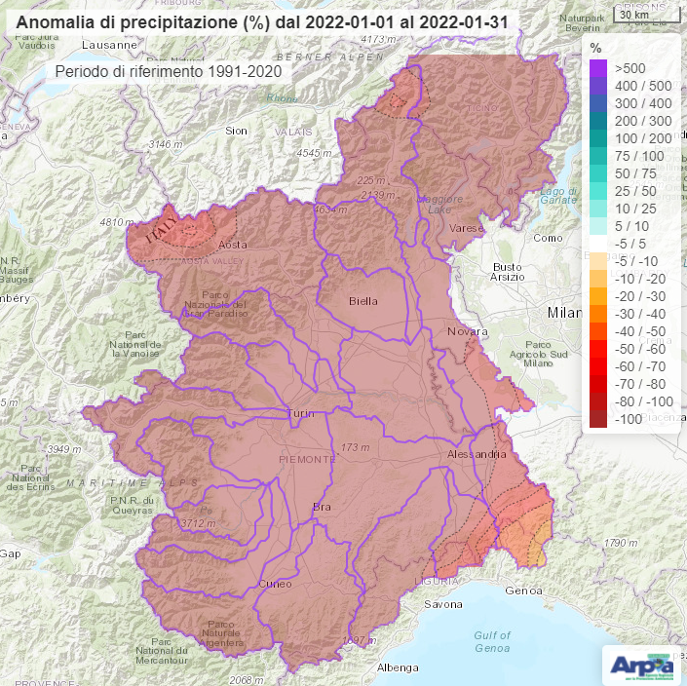
PRECIPITAZIONI A GENNAIO 2022
4.8 mm medi su tutto il bacino (deficit tra il 90% e 95%)
5° gennaio più secco degli ultimi 65 anni (dopo il 2000 e il 2005 tra gli anni recenti)
Valori registrati di comparabili al gennaio 2005
Notes:
2
2
2

Slide 3
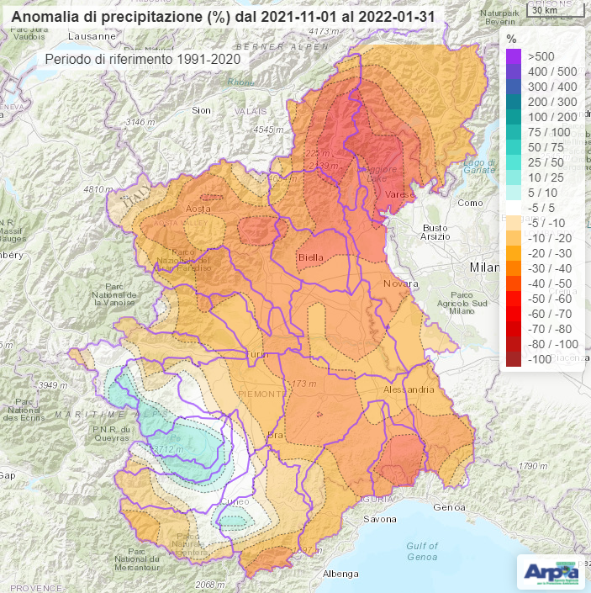
ANOMALIA DI PRECIPITAZIONE ultimi 3mesi
Deficit pluviometrico negli ultimi 90 giorni tra il 90% e il 30% rispetto al clima 91-20.
In “attivo” 5% - 10% solo Pellice, Alto Po, Maira, Varaita

Slide 4
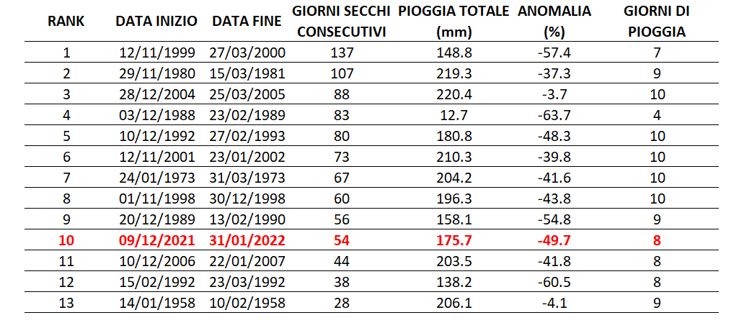
PERIODI SECCHI PIU’ LUNGHI
Considerando la stagione invernale estesa (da Novembre a Marzo – 150 giorni totali) e tra essi gli inverni con pioggia totale e numero di giorni piovosi sotto il 25° percentile, questo inverno 2021- 2022 è al 10° posto tra i più secchi (ultimi 65 anni)
* solo 60% dell’inverno 2021-2022

Slide 5
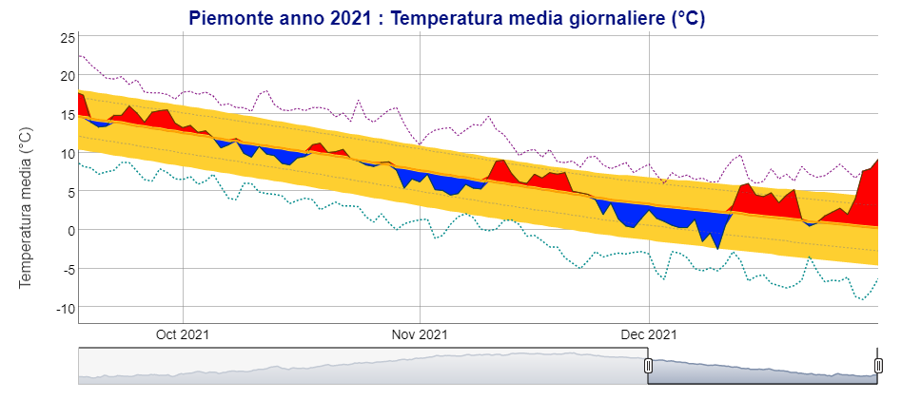
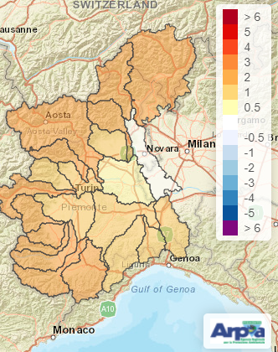

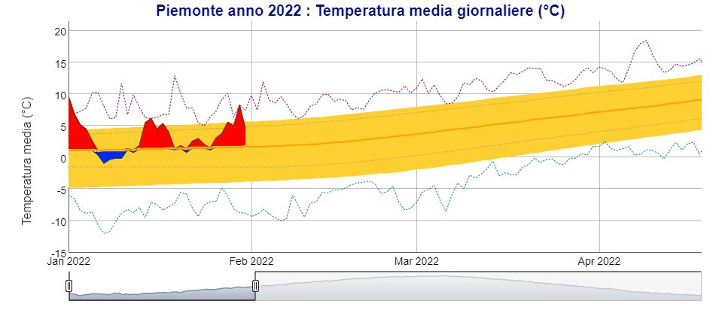

TEMPERATURA GIORNALIERA MEDIA PIEMONTE 2021-2022
ANNO 2021 in media con la norma 1991-2020 ma si è chiuso con gli ultimi giorni di dicembre da record
GENNAIO 2022 CALDO rispetto al clima 1991-2020 con un'anomalia compresa tra +1 e +3 °C
ANNO 2022: il 2° gennaio più CALDO degli ultimi 65 anni dopo gennaio 2007 e appena prima del gennaio 2018
Notes:
5
5
5

Slide 6
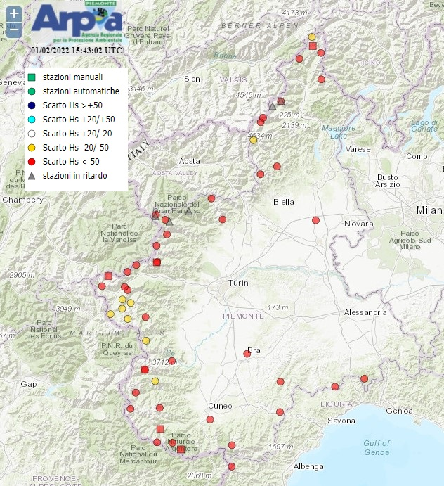
NEVE AL SUOLO
Le nevicate del mese di gennaio non hanno apportato significativi contributi all’innevamento che risulta fortemente deficitario.
L’altezza di neve al suolo è mediamente meno della metà di quella usuale per il periodo.
Sui pendii in ombra la neve al suolo è presente solo sopra i 1600-1900m di quota. Sui versanti al sole occorre oltrepassare i 2400-2600m di quota per trovare neve continua.

Slide 7
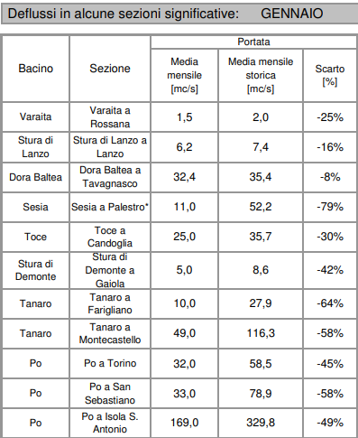
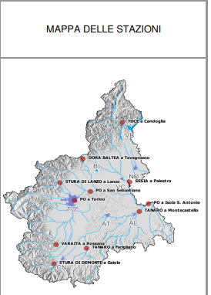
DEFLUSSI
La portata media mensile di gennaio 2022 alla sezione di chiusura del Po piemontese (stazione di Isola S.Antonio), pari a circa 169 mc/s risulta all terzo posto tra le più basse dopo il gennaio 2002 e 2016 dove era stata di circa 130 mc/s.

Slide 8
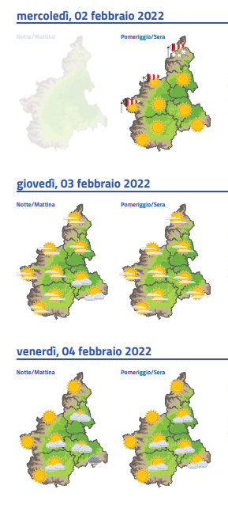
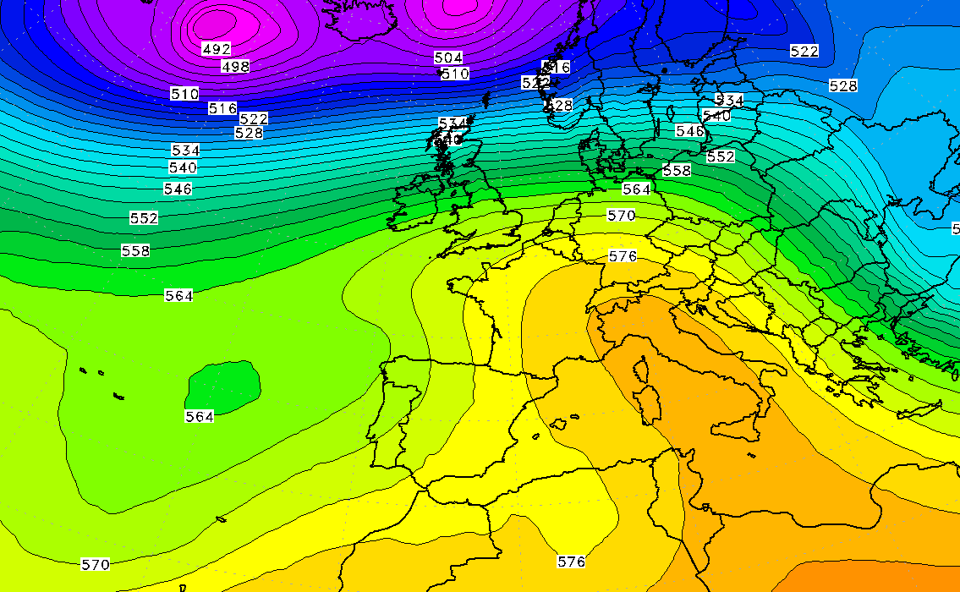
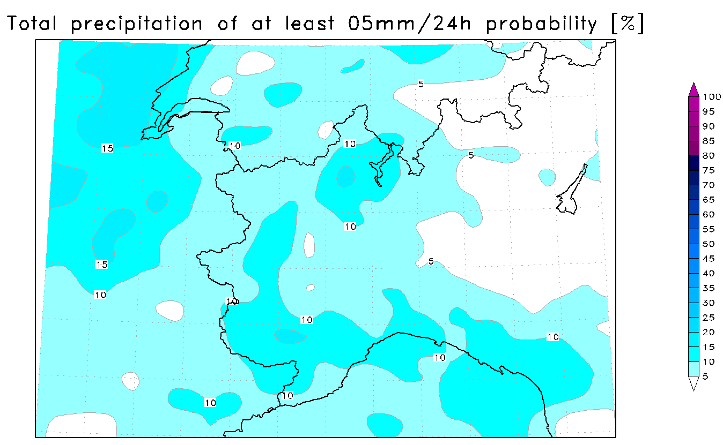
TENDENZE NEI PROSSIMI GIORNI / SETTIMANA
Settimana 7-13 febbraio: PRESSIONE
SPI 3 MESI ATTESO PER FEBBRAIO 2022
B
B
A
ECMWF
15 febbraio 2022:
scarsa probabilità di pioggia > 5 mm
ECMWF
Notes:
8
8
8

